Slide 1

PROYECTO Yelp
INTEGRANTES:
Gerónimo maggi
Joel stanich
Matías bonfanti
León espitia

Slide 2
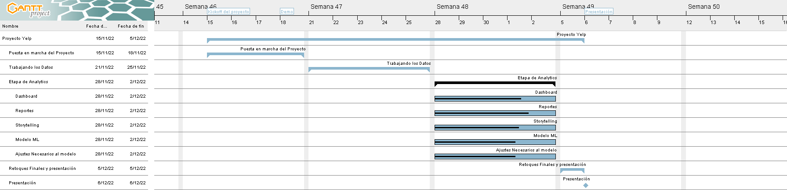
DIAGRAMA DE GANTT

Slide 3
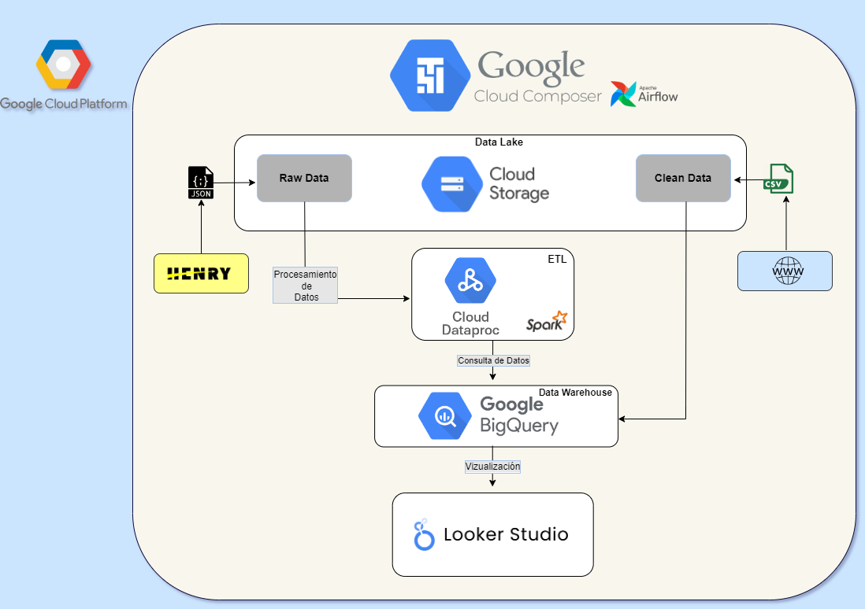
Workflow actualizado

Slide 4

machine learning

Slide 5
ESTADISTICAS SOBRE LAS RESEÑAS
El 90% de los consumidores leen opiniones online de otros usuarios antes de acudir al establecimiento físico.
El 88% de los consumidores le dan tanta veracidad a las opiniones online como a una recomendación personal de amigos o conocidos.
Los consumidores están dispuestos a gastar hasta un 31% más en aquellos negocios con reseñas u opiniones excelentes.
El 72% de los usuarios reconocen que leer reseñas positivas sobre un negocio aumenta su confianza en ellos.
El 92% de los usuarios visitaría un negocio local si éste tiene 4 o más estrellas positivas en sus reseñas.
El 86% de los consumidores renunciarían a comprar en un negocio con mayoría de reseñas negativas.
Según Yelp, un aumento de una estrella de valoración en las reseñas de un negocio, puede llevar a un aumento de entre un 5% y un 9% en su facturación.

Slide 6
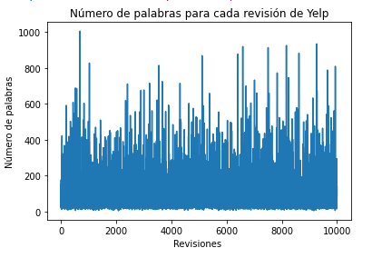
Análisis Review yelp
Algoritmo de Clasificación Yelp
Análisis cantidad de palabras por revisión:
Máxima: 1006
Media: 103
Mínima: 6
Tiempo de respuesta del local.

Slide 7

Modelo del Ml
Interpretación de review mediante análisis de sentimientos
Resumen de review
Sistema de respuesta personalizada

Slide 8

Data analytics

Slide 9


Paleta de colores

Slide 10
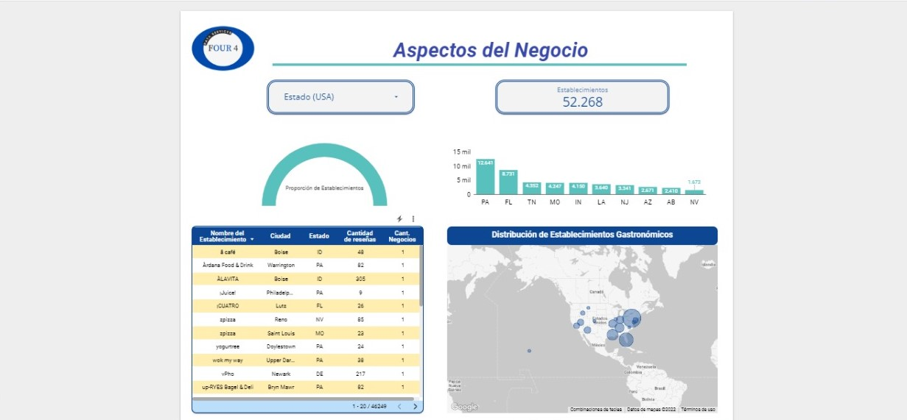
Dashboard

Slide 11
MUCHAS GRACIAS

Slide 12

¿Hay preguntas?

